Slide 1
Preparemos la Evaluación
Semana 27 y 28

Slide 2
Objetivos:
(OA07) Mostrar que comprenden la noción de función por medio de un cambio lineal.
(OA10) Mostrar que comprenden la función afín.
(OA12) Explicar, de manera concreta, pictórica y simbólica, la validez del teorema de Pitágoras.

Slide 3
“la distancia recorrida por un móvil con rapidez constante es proporcional al tiempo”, “el precio es proporcional a la cantidad de productos”, “la presión al interior de un líquido es función de la profundidad”.
¿Por qué tengo que estudiar esto?
Las nociones de variable y de función son utilizadas por casi todas las áreas del conocimiento, de la ciencia, de la técnica y en la mayoría de las profesiones

Slide 4
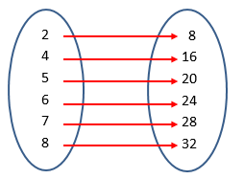
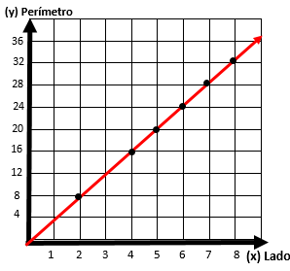
LA FUNCIÓN LINEAL se puede representar de cuatro formas
Tabla de valores
Diagrama de Venn
Plano cartesiano
Metáforas de máquinas

Slide 5
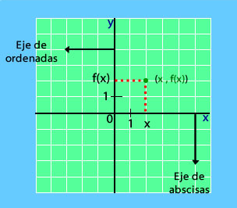
UNA FUNCIÓN LINEAL
Es una relación que se establece entre dos variables:
la variable: x
la variable y
X es la variable independiente
Y es la variable dependiente

Slide 6
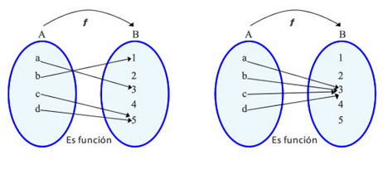
A cada valor que presenta x le corresponde un único valor de y
Una función lineal tiene Dominio y Recorrido
Dominio
Recorrido
Para cada elemento del Dominio: Dom f tiene un elemento del Recorrido: Rec f
El dominio representa los valores que la variable x puede tomar.

Slide 7
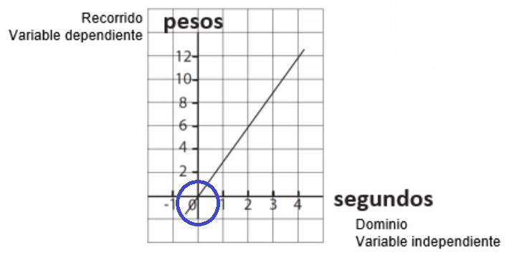
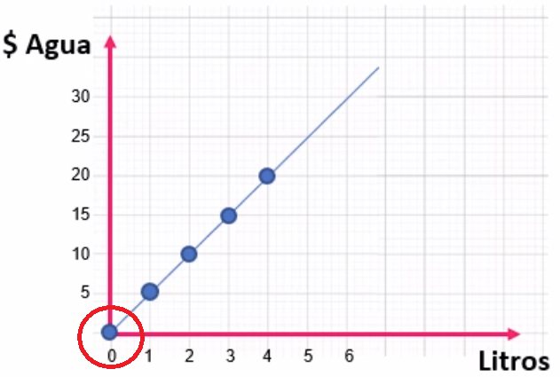
UNA FUNCIÓN LINEAL EN EL PLANO CARTESIANO
Es una recta que pasa por el origen O (0,0 en el plano cartesiano).

Slide 8
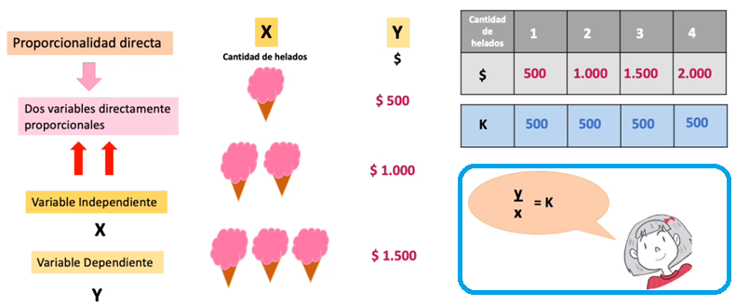
Una función lineal presenta una constante de proporcionalidad ?
Formula para calcular la Constante de proporcionalidad= k

Slide 9
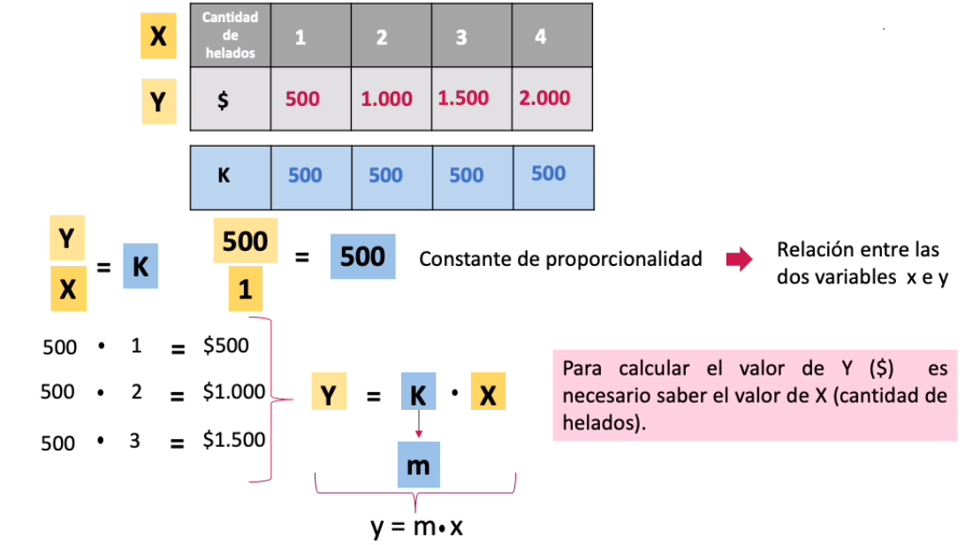
Formula para calcular una FUNCIÓN LINEAL

Slide 10
¿Cómo aplico la formula de FUNCIÓN LINEAL f(x)=mx ?

Slide 11
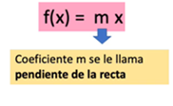
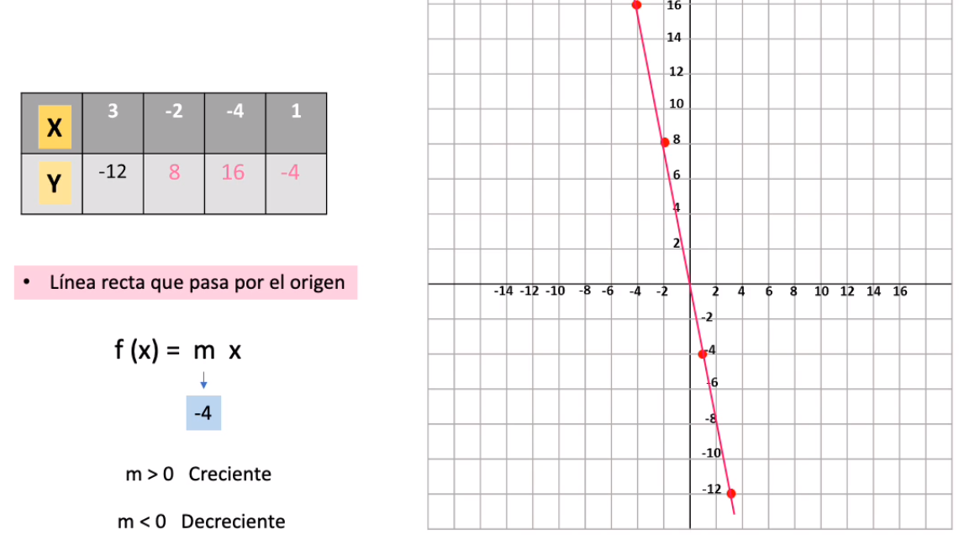
La formula de FUNCIÓN LINEAL en el plano cartesiano
La pendiente es -4

Slide 12
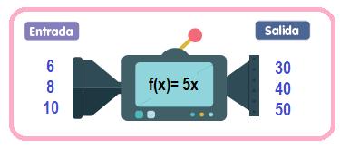
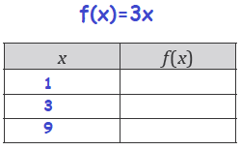
¿Qué valores corresponden a la salida?
¿Qué valores faltan?
Reemplaza el valor de x en la formula:
5x
5 . 6= 30

Slide 13
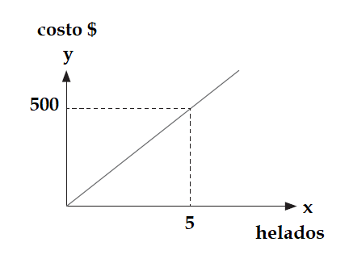
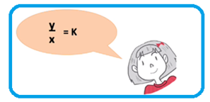
¿Qué datos tenemos? Valor de x valor de y
¿Cuál es la función representada en el siguiente gráfico?
¿Qué dato nos falta?
La pendiente
¿Qué tenemos que hacer?

Slide 14
FUNCIÓN AFIN

Slide 15
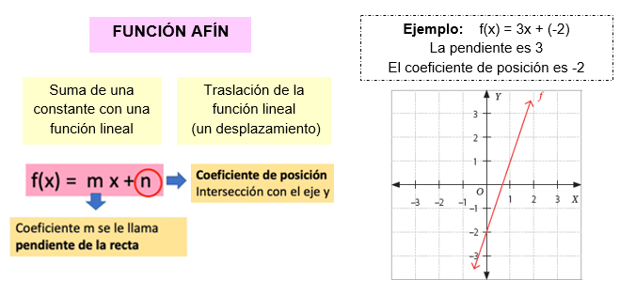
¿QUÉ ES UNA FUNCIÓN AFIN?

Slide 16
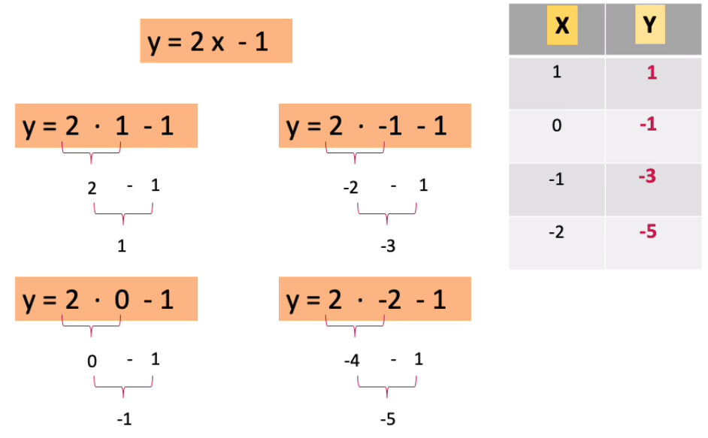
FORMULA:
¿Cómo se calcula una FUNCÓN AFIN?
REEMPLAZO VALORES EN LA FORMULA

Slide 17
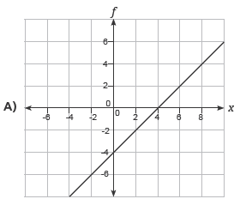
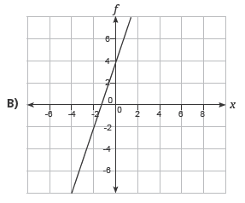
¿Cuál es el coeficiente de posición representado en los siguiente gráfico? (Recuerda que el coeficiente de posición nos indica donde la recta corta el eje y)

Slide 18
TEOREMA DE PITÁGORAS

Slide 19
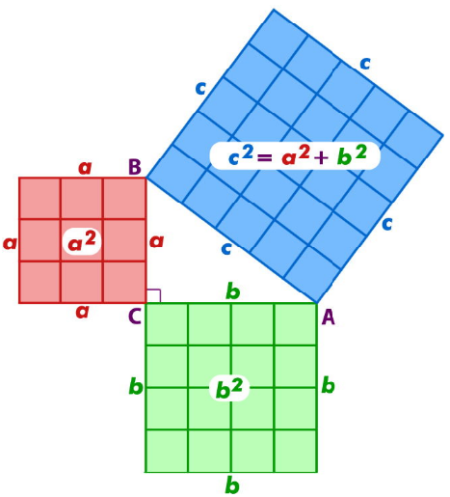
Teorema de Pitágoras
En todo TRIÁNGULO RECTÁNGULO, el cuadrado de la hipotenusa (lado opuesto al ángulo recto) es igual a la suma de los cuadrados de los catetos (lados que componen el ángulo recto)
FORMULA

Slide 20
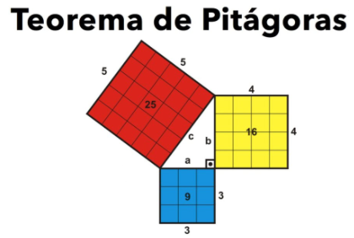
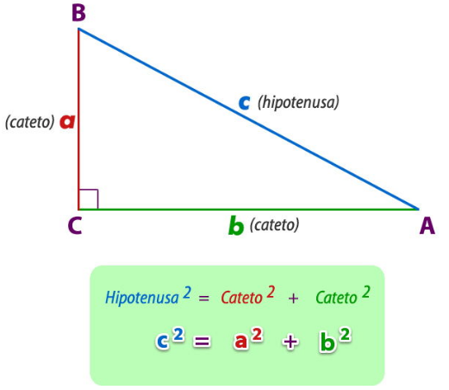
PARTES DE TEROREMA DE PITÁGORAS
LA SUMA DE LOS CATETOS CORRESPONDE AL VALOR DE LA HIPOTENUSA

Slide 21
ESTUDIA
- CLASE20 Y 21: http://www.colegio-republicaargentina.cl/D-29/index.php/octavo-basico/367-clase-06-octavo-basico-15 - CLASE 22 Y 23 http://www.colegio-republicaargentina.cl/D-29/index.php/octavo-basico/370-clase-06-octavo-basico-16 - CLASE 24 Y 25 http://www.colegio-republicaargentina.cl/D-29/index.php/octavo-basico/388-clase-06-octavo-basico-18 - https://www.aptus.org/materiales/8basico/

